Slide 1


Slide 2
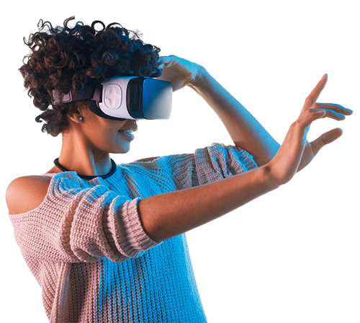


Realidade Virtual - Conceito
Tecnologia de interface entre um usuário e um sistema operacional através de recursos gráficos 3D ou imagens 360º cujo objetivo é criar a sensação de presença em um ambiente virtual diferente do real.
Realidade Virtual (VR) é o uso de alta tecnologia para convencer o usuário de que ele se encontra em outra realidade, provocando o seu envolvimento por completo.

